Slide 1
Contribuições CAESB
AUDIÊNCIA PÚBLICA Nº 004/2020/ADASA
Manual de Revisão Tarifária – MRT
Brasília, 12 de janeiro de 2021

Slide 2
Módulo II – Estrutura de Capital

Slide 3
Módulo II – Estrutura de Capital
A metodologia para definição da estrutura de capital prevê como etapa inicial a seleção
de empresas comparáveis à Caesb;
O ponto principal dessa metodologia consiste, portanto, na escolha dos parâmetros a
serem utilizados para a seleção das “empresas comparáveis”;
Adotar parâmetros quantitativos (quantidade de ligações, quantidade de usuários,
quilômetros de rede etc.), conforme foi realizado na 2ª RTP, não se mostra adequado;
A “estrutura de capital” está correlacionado a parâmetros qualitativos, tais como capital
fechado ou aberto, nível de investimento por ano, metas de investimentos projetados no
plano municipal de saneamento básico, metas de universalização e qualidade da prestação
dos serviços;
Empresas que possuem capital fechado, metas altas para a universalização, demandarão
mais recursos de terceiros para financiar tais investimentos. Ao passo que, empresas que
possuem baixo índice de investimento anual e metas baixas de investimento tendem a
recorrer menos a capitais de terceiros;
Solicita-se o detalhamento dos parâmetros que serão adotados para a seleção de
Empresas comparáveis à Caesb e que tais parâmetros considerem as características
qualitativas da Companhia.

Slide 4
Módulo III – Custo de Capital

Slide 5
Custo do Capital Próprio
O coeficiente beta é uma medida de risco sistemático, o qual considera a relação
entre a variação do valor de um ativo em relação à variação do mercado, sendo que o risco
sistemático é proveniente de mudanças no cenário macroeconômico;
O risco sistemático da Caesb difere dos risco sistemático das empresas que atuam no
mesmo setor nos EUA;
Uma forma de calcular o Beta de uma empresa de capital fechado e inserir o contexto
macroeconômico ao qual ela está exposta é realizar a desalavancagem dos betas de cada
empresa e após o cálculo dos betas desalavancados realizar a realavancagem desse beta
do negócio, utilizando a estrutura de capital regulatória e a alíquota de impostos praticadas
pela empresa em análise, no caso a Caesb.

Slide 6
Custo de Capital de Terceiros
A metodologia estabelece que o Custo de Capital de Terceiros (Kd) será determinado
Pela média da Taxa de Juros de Longo Prazo (TJLP), enquanto ainda for calculada e
Divulgada pelo Conselho Monetário Nacional (CMN), a qual será substituída pela Taxa de
Longo Prazo (TLP) quando esta apresentar histórico suficiente para ser incluída no cálculo;
A TJLP e a TLP foram criadas pelo Governo Federal para corrigir os empréstimos
realizados pelo Banco Nacional de Desenvolvimento (BNDES);
Em razão dos limites estabelecidos pela Resolução 2.827/2001 do Banco Central do
Brasil para operações de crédito junto aos órgãos e entidades do setor público, em especial
sociedades de economia mista, a Caesb não tem acesso a esta fonte de financiamento;
Os financiamentos da Caesb foram realizados principalmente com recursos onerosos da
Caixa e BB, sendo que todos os contratos firmados, apresentam indexador (CDI, TR etc.) e
uma taxa de juros nominal da correspondente instituição financeira;
Solicita-se que o custo de capital de terceiros seja calculado com base na média
ponderada dos financiamentos em moeda local vigentes no último ciclo tarifário.

Slide 7
Módulo IV – Remuneração Adequada

Slide 8
Remuneração Adequada
A metodologia para a Remuneração Adequada dos investimentos prevê que para o cálculo
da remuneração do investimento realizado (CAPEX) será utilizado o total do Valor Base de
Remuneração do Ativo – VBRA, por representar o valor final da BAR, sendo deduzido as
eventuais glosas identificadas no momento da validação do Laudo, e aplicado o WACC;
Também será considerada a quota de reintegração regulatória, a qual deverá ser idêntica
à depreciação anual de cada ativo avaliado na BAR;
Os novos investimentos a serem realizados no período do próximo ciclo tarifário
(2020 a 2023) somente serão remunerados ao final de 4 anos, quando o valor dos mesmos
já tiver reduzido em razão da depreciação acumulada desse período;
Considerando os cenários propostos no PDSB, solicita-se que a presente metodologia
inclua previsão para que a remuneração dos novos investimentos possa ser realizada
anualmente, nos processos tarifários de Reajuste Tarifário Anual (a título de componente
financeiro), com posterior compensação nos processos de RTP subsequentes.

Slide 9
Módulo V – Outras Receitas

Slide 10
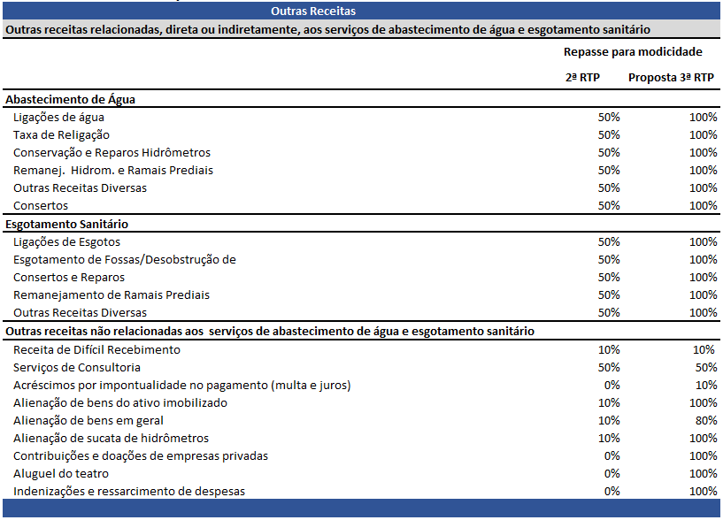
Outras Receitas
É importante salientar que o nível de compartilhamento de Outras Receitas deve ser
equilibrado entre concessionária e os consumidores;
Se o nível de compartilhamento se encontra muito elevado, a concessionaria não terá
incentivo na continuidade da execução das atividades complementares/adicionais causado
por uma redução na atratividade econômica e/ou pela falta de cobertura dos custos
operacionais relacionados.

Slide 11
Módulo VI – Custos operacionais

Slide 12
Custos Operacionais
A metodologia não descreve quais critérios/parâmetros serão
utilizados para balizar o que representa uma “despesa excessiva” e nem
a metodologia de cálculo do “percentual de redução do montante para
despesa com pessoal, serviços de terceiros, material, despesas gerais,
Despesas com depreciação e com impostos e taxas.

Slide 13
Módulo VII – Fator X

Slide 14
Fator X
A metodologias para definição da variação de eficiência estática e dinâmica consideram
uma relação de 26 empresas concessionárias de serviços de abastecimento de água e
esgotamento sanitário para compor o benchmarking da Caesb;
O DF encontra-se situado em uma região caracterizada por pequenos cursos hídricos
(córregos e riachos), o que exige tratamento de esgotos a nível terciário em praticamente
todas suas unidades operacionais;
Dessa forma, é necessário que a metodologia considere a ponderação das variáveis
qualitativas afetas ao contexto da prestação dos serviços, no qual se encontra à Caesb, e
que influenciam os custos operacionais e, consequentemente, o cálculo do 𝐹𝑎𝑡𝑜𝑟 𝑋o.

Slide 15
Módulo VIII – Receitas Irrecuperáveis

Slide 16
Receitas Irrecuperáveis
O Aging Regulatório seria calculado com base nos dados dos 96 meses anteriores ao mês
de referência;
Por considerar uma série histórica muito longa, não capturará o cenário
macroeconômico recente, isto é, a situação de renda e desemprego da economia que
compõe o cenário organizacional real da Companhia;
Esse período proposto extrapola o prazo de prescrição judicial para cobrança do débito,
o qual ocorre após 60 meses (5 anos) do vencimento da fatura;
Dessa forma, solicita-se a manutenção do período de 24 meses anteriores ao mês de
referência para cálculo do Aging Regulatório, período médio de definição das sentenças
judiciais relacionadas aos processos de cobrança - com pontos de estabilização fixos.

Slide 17
Módulo IX – Mercado

Slide 18
Mercado - Categoria Não-Residencial
A projeção do mercado da categoria não-residencial prevê que esta será projetada
com base na sua relação com o mercado Residencial;
O comportamento de consumo das unidades comerciais, industriais e públicas da
categoria não-residencial não guardam qualquer relação com o comportamento de
consumo da categoria residencial;
Assim, solicita-se que a projeção do mercado não-residencial seja calculada com base
na série histórica dessa categoria, utilizando-se software estatístico específico para
esta funcionalidade.

Slide 19
Módulo XII – Eficiência Energética

Slide 20
Eficiência Energética
A metodologia descreve que os investimentos na utilização de energia gerada por
fontes renováveis e que resultem na redução das despesas administrativas e comerciais
com energia elétrica serão incorporados à Base de Ativos Regulatória;
Solicita-se que a incorporação dos ativos, os quais compõem o Programa de Eficiência
Energética, à Base de Ativos Regulatória seja realizada a partir do valor original contábil sem
depreciação, de forma que tais investimentos possam ser remunerados em sua integralidade.

Slide 21
Módulo XV – Reposicionamento Tarifário

Slide 22
Reposicionamento Tarifário – Parcela A
No cálculo da Parcela A, a metodologia desconsiderou a cobrança pelo uso dos
recursos hídricos instituída pela Lei Federal nº 9.433, de 08 de janeiro de 1997, para
os recursos hídricos de domínio da União, e pela Lei Distrital nº 2.725, de 13 de junho
de 2001, para os recursos hídricos de domínio do DF, destacando que se tratam de
duas cobranças distintas;
Solicita-se a inclusão do custo não gerenciável com a cobrança pelo uso dos recursos
hídricos, tanto do âmbito federal quanto distrital, na Parcela A, que financia o pagamento
dos serviços ambientais, considerando-se os valores previstos para o ano de 2021, isto é,
adotando-se as metodologias mais recentes de cálculo das referidas cobranças.

Slide 23
Reposicionamento Tarifário – Componente Financeiro
Considerando que a 3ª RTP será processada em 2021, mas contemplando o período de
1º de janeiro de 2016 a 31 de dezembro de 2019 e mantendo-se a ano-base de 2020,
nos termos da Oitava Subcláusula da Cláusula Sétima do 4º Aditivo ao Contrato de
Concessão, solicita-se a inclusão da metodologia de processamento do Reajuste
Tarifário Anual definitivo relativo ao ano de 2021, ou metodologia análoga, necessária
para atualizar os custos operacionais, remuneração adequada e demais componentes
da 3ª RTP a valores de 2020.

Slide 24
Muito obrigada!
Superintendência de Regulação - RRE

